Slide 1
调研反馈及课题研究
——孟小数学组第二周教研活动
2020.4.21
Notes:
特殊字体：李旭科毛笔行书

Slide 2
一、调研资料查阅反馈
二、学科组课题研究&个人微型课题
三、青年教师基本功竞赛
Notes:
宗翰设计：https://zonghan.tmall.com题！

Slide 3
一、调研资料查阅反馈
学困生档案（每班5人）
增加个性化修改
单元分析右侧需要手写
每日一议
备课组活动记录部分内容需要手写
上课后，完善“时间”栏目
有效练习设计放在每个单元之后
Notes:
宗翰设计：https://zonghan.tmall.com题！

Slide 4
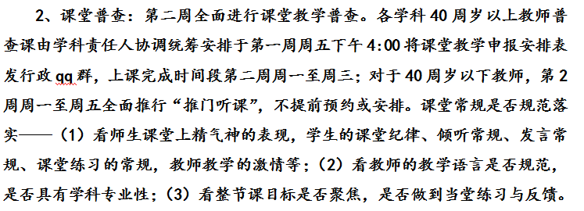
一、调研资料查阅反馈
Notes:
宗翰设计：https://zonghan.tmall.com题！

Slide 5
二、学科组课题研究&个人微型课题
方向：深度学习和深度教学
个人的微型课题也要与学科组课题相关
低年级：习惯
中年级：操作与表达
高年级：思维与探究
注重过程性资料的收集与整理
注意成果发表与课题之间的关联
Notes:
宗翰设计：https://zonghan.tmall.com题！

Slide 6
三、青年教师基本功比赛
前期：知识体系梳理
如：分数
比赛一：教材专业化解读
比赛二：微课制作
比赛三：有主题地评课
比赛四：命题能力
Notes:
宗翰设计：https://zonghan.tmall.com题！

Slide 7
谢谢大家
Notes:
特殊字体：李旭科毛笔行书

